Slide 1
No.15 モデル化とシミュレーション

Slide 2
①モデルとモデル化
・（ モデル ）＝表したいものの本質的な部分を強調し、それ以外を単純化したもの
・（ モデル化 ）＝モデルを作ること
②表現によるモデルの分類
・（ 物理モデル ）＝物理的な模型や類似物として表現（例）地球儀、モデルハウス
・（ 論理モデル ）＝数式や論理式、図などで表現されたモデル（例）配置図、公式
・（ 図的モデル ）＝対象を図で表現したもの（例）ベン図、家具の配置図
・（ 数式モデル ）＝対象を数式で表現したもの（例）道のり＝速さ × 時間
③モデル化とシミュレーション
・（ シミュレーション ）＝現象の予測をするためにモデルを使って試してみること
モデルやコンピュータのプログラムを使えば簡単にシミュレーションを行うことができる
→ 将来や未知の事象を予想することが可能になる

Slide 3
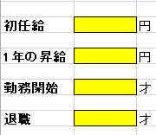
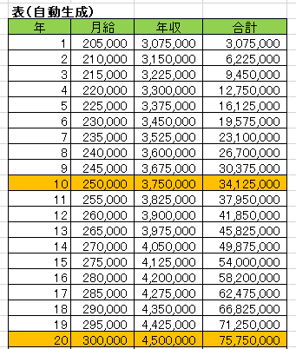
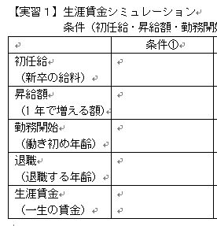
実習１ 生涯賃金シミュレーション
条件を決める
結果を見る
記録する
条件を変えて4回記録する

Slide 4
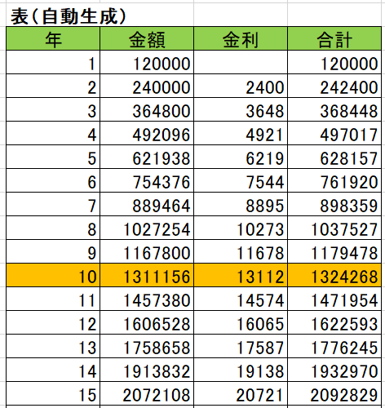
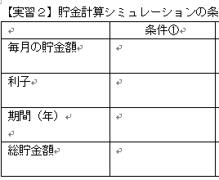
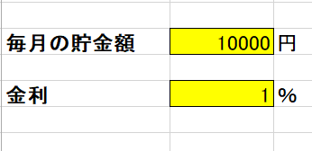
実習２ 貯金計算シミュレーション
条件を決める
結果を見る
記録する
条件を変えて4回記録する

Slide 5
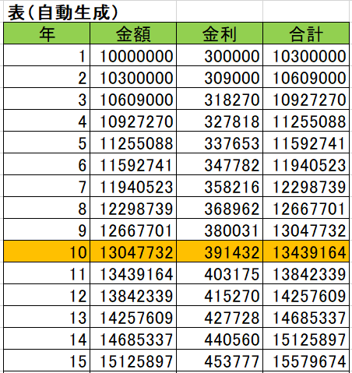
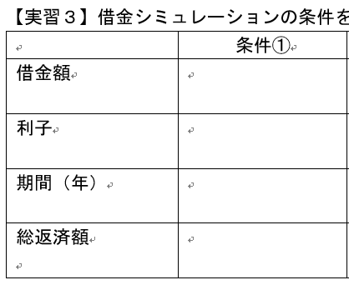
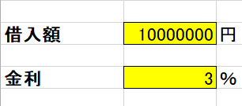
実習３ 借金計算シミュレーション
条件を決める
結果を見る
記録する
条件を変えて4回記録する

Slide 6
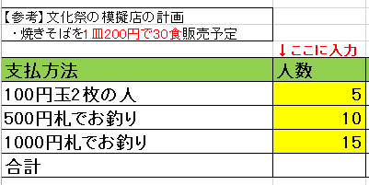
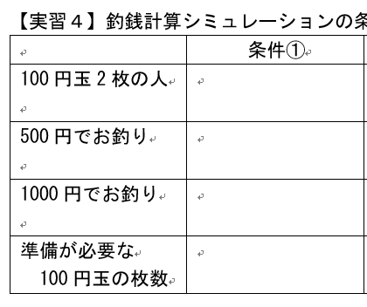
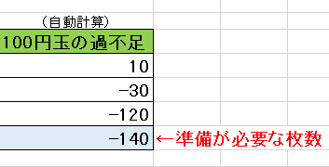
実習４ 釣銭計算シミュレーション
条件を決める
結果を見る
記録する
条件を変えて4回記録する

Slide 7
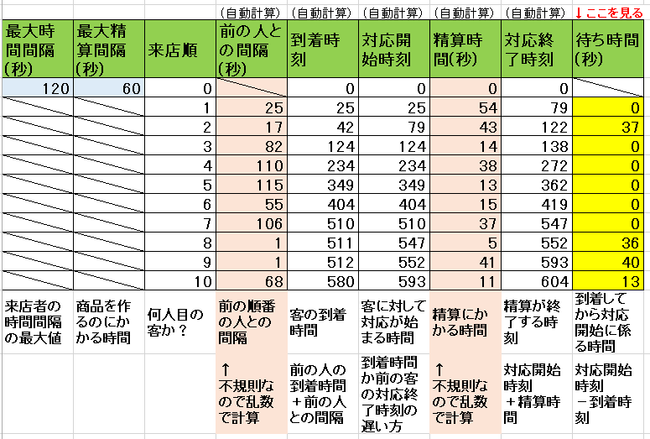
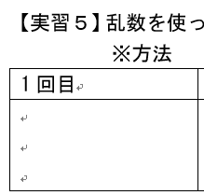
実習５ 待ち時間シミュレーション
再計算「数式→再計算実行」
結果確認
記録する
待ち時間のうち、1番長い待ち時間を記録する

Slide 8
【調査】ネット上のシミュレーションを調べよう
☞困ったら以下のサイトを調べてみよう。
・自分の住んでいる市町村のハザードマップ →自宅がどのような災害の危険があるかわかる
・天体シミュレーション →月の満ち欠けと月と地球の位置関係がわかる
・住宅ローンシミュレーション →借りた場合、月々の支払いや利子がいくら必要かわかる

Slide 9
振り返り
No.14の実習・学習（シミュレーション）で学んだこと・気づいたこと・考えたことを3行以上書きましょう

